Slide 1
GLD
Déjeuner-débat du 12 mai 2016

Slide 2
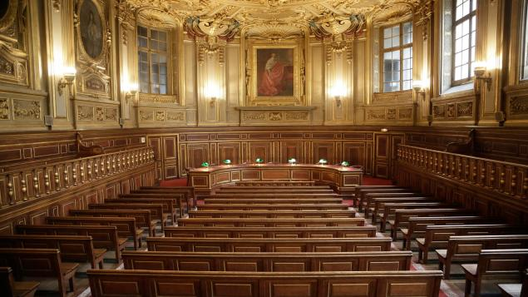
GLD
Programme 2016 à venir :
Jeudi 16 JUIN……………………… Un Expert comptable traitera des nouvelles modalités pour les CE dans le cadre de la loi.
Jeudi 22 SEPTEMBRE…………… invitation d’un membre de la confédération CFE-CGC, suite au vote de début juin
Jeudi 13 OCTOBRE…………….....
Jeudi 17 NOVEMBRE……………..
Jeudi 8 DECEMBRE…………………. FORUM ANNUEL

Slide 3
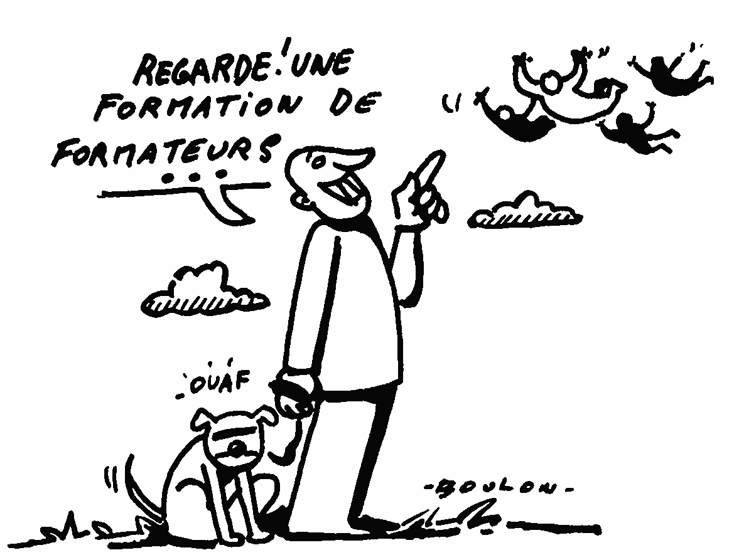
GLD
THEME :
La formation 3.0

Slide 4
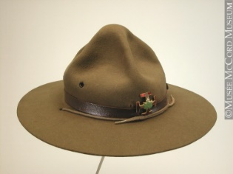
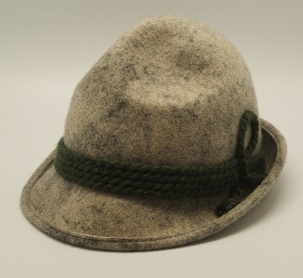
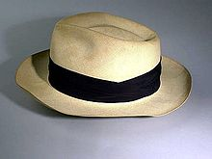
GLD
PRESENTATION
Par Jean-Louis Weltram LEQUEUX

Slide 5
GLD
Intervenante : Dr MELISSA SAADOUN
Professeur international
Directrice de MS Institute Expert international en TIC, Présidente de Word Organization for Digital Equality et de l’institut pour l’innovation et l’entreprenariat (Paris, Suisse & Luxembourg)
Enseigne les TIC , le management de projet et l’e-management dans plusieurs universités et instituts en France et à l’étranger :
Ecole Centrale de PARIS
Université de Paris-Panthéon ASSAS
….
A publié 9 ouvrages et plus de 300 articles et actes de conférences sur le thème des TIC, management…

